Slide 1
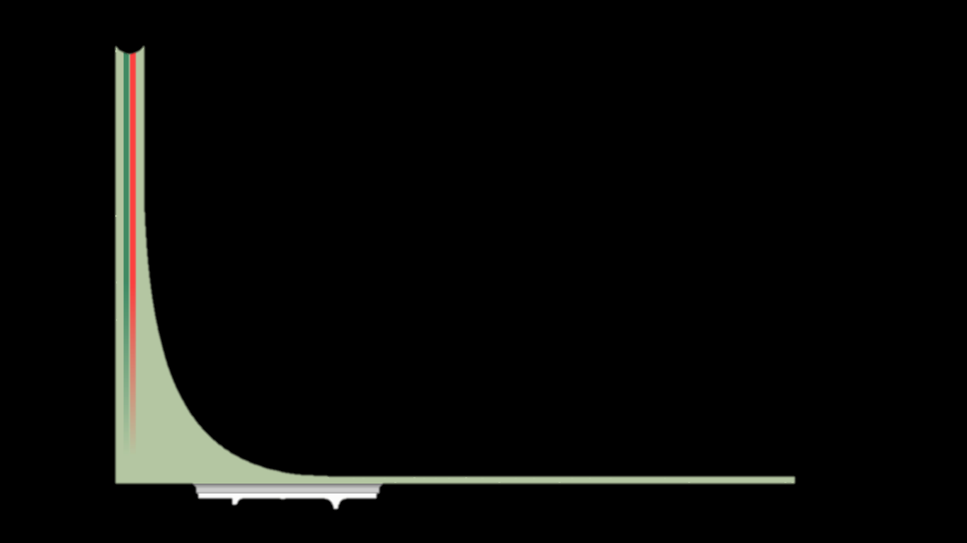
TEMA: DESARROLLO DE UN SISTEMA INHIBIDOR DE DRONES EN LAS BANDAS COMERCIALES 2.4 Y 5.8 GHZ, WIFI.
DEPARTAMENTO DE ELÉCTRICA, ELECTRÓNICA Y TELECOMUNICACIONES
CARRERA DE INGENIERÍA EN ELECTRÓNICA Y TELECOMUNICACIONES
PROYECTO DE GRADO PREVIO A LA OBTENCIÓN DEL TÍTULO DE INGENIERO EN ELECTRÓNICA Y TELECOMUNICACIONES
ELABORADO POR: OLIVA CEVALLOS, NATALY CATERINE
León Vásquez, Rubén Darío MSc Dr. Tinoco Salazar, Alexis Fabricio
TUTOR DEL PROYECTO DOCENTE DESIGNADO

Slide 2
CONTENIDO GENERAL
Introducción
Antecedentes e Importancia
Fundamentos Teóricos
Diseño del Sistema Inhibidor de drones que trabajan en bandas comerciales WIFI
Objetivos
Implementación del Sistema prototipo Inhibidor o Jammer de drones
Análisis de Resultados
Conclusiones y Recomendaciones

Slide 3
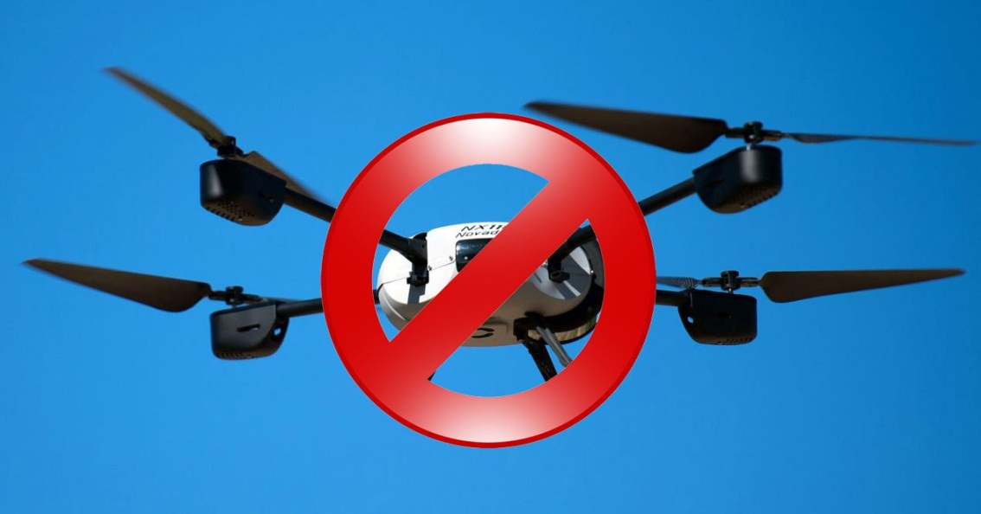
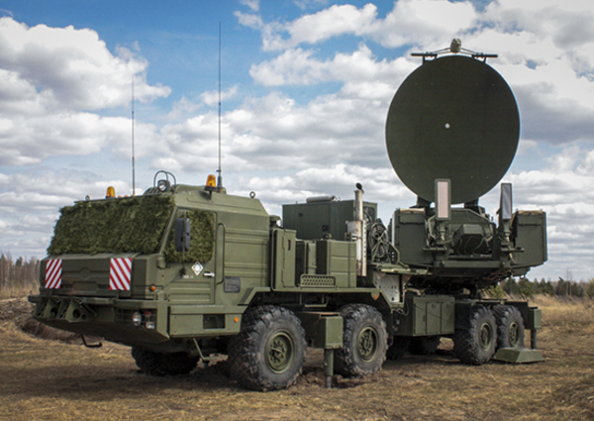
INTRODUCCIÓN

Slide 4
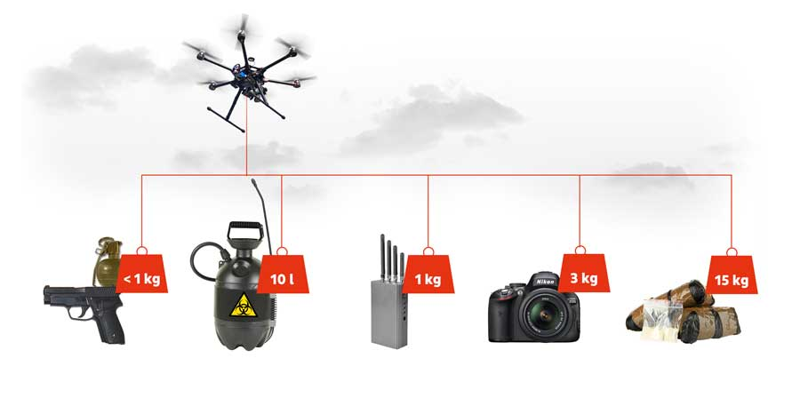
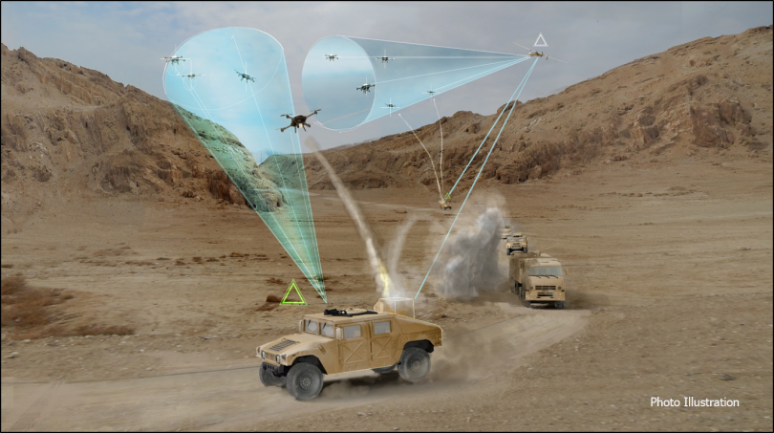
ANTECEDENTES E IMPORTANCIA
El auge que han tenido los avances tecnológicos genera desafíos, puesto que el uso que le dan a estas tecnologías están siendo encaminadas para buenas y malas aplicaciones. Una de las preocupaciones es el uso de teléfonos móviles, tabletas o cualquier dispositivo capaz de emitir una señal para la activación de artefactos explosivos o filmación de video en lugares de gran circulación de personas u otros sitios estratégicos del país, mediante la utilización de "drones". A pesar que existe en Ecuador una regulación para el uso de "drones", que fue dictada el 17 de septiembre de 2015 por la Dirección General de Aviación Civil (DGAC, 2015) menciona que no podrán ser operados en las cercanías de las bases aéreas militares o aeródromos, y no detalla más zonas, por lo que genera incertidumbre y peligro a otras áreas estratégicas.

Slide 5
OBJETIVOS
GENERAL
Desarrollar un sistema inhibidor de drones que trabajan en bandas comerciales WIFI para neutralizar y bloquear sus objetivos de vigilancia en zonas estratégicas del estado ecuatoriano.
ESPECÍFICOS
Analizar las diversas técnicas de inhibición de señales existentes, principalmente aquellas orientadas a sistemas que utilizan “spread spectrum”
Concebir y diseñar técnicas propias de inhibición de las señales de control de drones, a partir de los datos entregados por el sistema que detecta, monitorea, discrimina y localiza estos dispositivos.
Implementar y operar el sistema de inhibición de drones desarrollado, para determinar su desempeño y fundamentalmente el alcance en distancia efectiva a obtener.

Slide 6
FUNDAMENTOS TEÓRICOS
Espectro Electromagnético
Considerando la frecuencia, o la longitud de onda, el espectro electromagnético va desde las ondas subsónicas hasta los rayos cósmicos.
Espectro electromagnético de frecuencias.
Diversos organismos internacionales definen el espectro de radiofrecuencias como una sub-sección del espectro de la figura y han separado bandas de frecuencia específicas para la operación y regulación de los diversos sistemas de telecomunicaciones.
Número de banda | Intervalo de frecuencias | Designación
2 | 30 Hz – 300 Hz | ELF - frecuencias extremamente bajas
3 | 300 Hz – 3 kHz | ULF – frecuencias ultra bajas (voz)
4 | 3 kHz – 30 kHz | VLF – frecuencias muy bajas
5 | 30 kHz – 300 kHz | LF – frecuencias bajas
6 | 300 kHz – 3 MHz | MF – frecuencias intermedias
7 | 3 MHz – 30 MHz | HF – frecuencias altas
8 | 30 MHz – 300 MHz | VHF – frecuencias muy altas
9 | 300 MHz – 3 GHz | UHF – frecuencias ultra altas
10 | 3 GHz – 30 GHz | SHF – frecuencias super altas
11 | 30 GHz – 300 GHz | EHF – frecuencias extremamente altas
12, 13, 14 | 300 GHz – 300 THz | Luz infrarroja
Por el propio objetivo planteado, estará restricto a las bandas de UHF y SHF

Slide 7
FUNDAMENTOS TEÓRICOS
Vehículo Aéreo no Tripulado (UAV) – Drones
Modelo | Fabricante | Frecuencia [GHz] | Peso [gramos] | Costo [$ USA]
Phantom 4 | Dji | 2.4 | 1380 | 2000
Phantom 4 Advanced | Dji | 2.4 | 1368 | 1750
Phantom FC40 | Dji | 2.4 y 5.8 | 1200 | 700
AR.Drone | Parrot | 2.4 | 420 | 320
Bebop 2 | Parrot | 2.4 | 500 | 580
Disco FPV | Parrot | 2.4 | 750 | 1390
Jumping Race | Parrot | 2.4 y 5.8 | 205 | 170
Dispositivo aéreo capaz de mantener de manera autónoma un nivel de vuelo controlado y sostenido.
Con un enlace de comunicación y un sistema de procesamiento, el UAV es capaz de ser manejado.
La característica particular que presenta los drones comerciales es la comunicación en la banda de WiFi.
Los métodos que son más utilizados (> 80 %) para el control remoto de los drones son la de secuencia directa (DS-SS) y la dispersión controlada del espectro por salto de frecuencia (FH-SS) con diferentes características según sus fabricantes
Los drones se comunican con la estación de control terrestre a través de transmisiones de RF, se comunican hoy en día en las bandas ISM (“Industrial, Scientific and Medical radio bands”) no sujetas a licencia.
Las frecuencias asignadas para las transmisiones ISM es de 2.4 GHz y 5.8 GHz, las mismas bandas utilizadas por los dispositivos WiFi.

Slide 8
FUNDAMENTOS TEÓRICOS
GUERRA ELECTRÓNICA
Guerra electrónica (“Electronic Warfare” - EW) es la representación general de acciones militares que involucran la utilización de energía electromagnética con el fin de determinar, aprovechar, explotar, reducir o prevenir el empleo hostil del espectro electromagnético por parte del enemigo y a su vez apropiarse del espectro en beneficio propio, logrando obtener un reconocimiento inmediato de una amenaza
Clasificación
Medidas Electrónicas de apoyo ESM
Contramedidas electrónicas ECM
Contra-contramedidas electrónicas ECCM

Slide 9
FUNDAMENTOS TEÓRICOS
Estrategias para generar interferencias intencionales o Jamming
Generación de señales de interferencia por la adición de ruido :
Jamming por ruido de banda-ancha
Jamming por ruido de banda-parcial
Jamming por ruido de banda angosta
Generación de señales de interferencia por tonos
Generación de señales de interferencia por pulsos.
Generación de señales de interferencia por barrido.
Generación de señales de interferencia por seguimiento.
Generación de señales de interferencia inteligente

Slide 10
DISEÑO DEL SISTEMA INHIBIDOR DE DRONES QUE TRABAJAN EN BANDAS COMERCIALES WIFI.
Elección de las estrategias de jamming y tipo de jammer
Previamente con el conocimiento referente a las estrategias y tipos de jamming, se optó que las estrategias ideales para el proyecto son: las estrategias por ruido y barrido.
La estrategia de jamming por ruido de banda parcial se eligió visto que cubre solamente algunos canales, y no desperdicia tanta potencia.
La estrategia de jamming por barrido emplea la máxima potencia en un determinado lugar y en un determinado momento. Estas estrategias trabajan con el tipo de jammer constante por las ventajas que proporciona.

Slide 11
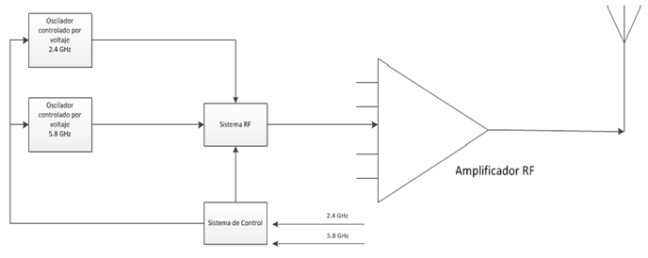
DISEÑO DEL SISTEMA INHIBIDOR DE DRONES QUE TRABAJAN EN BANDAS COMERCIALES WIFI.
Descripción del Sistema Inhibidor

Slide 12
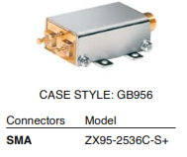
DISEÑO DEL SISTEMA INHIBIDOR DE DRONES QUE TRABAJAN EN BANDAS COMERCIALES WIFI.
Oscilador controlado por voltaje (VCO)
La función de transferencia del VCO es:
Se conoce que opera el drone en las bandas de 2.4 GHz y 5.8 GHz para su transmisión con el comando de control, lo cual se dispone de VCO’s en el rango de esas frecuencias.
Oscilador controlado por voltaje 2.4 GHz Oscilador controlado por voltaje 5.8GHz

Slide 13
DISEÑO DEL SISTEMA INHIBIDOR DE DRONES QUE TRABAJAN EN BANDAS COMERCIALES WIFI.
Jamming
*Descripción del Generador de Ruido Gaussiano (GNG)
desarrollado en Arduino Due
Primero se inicia con la creación de dos variables aleatorias independientes y uniformes, $u_{0}$y $u_{1}$, en el intervalo (0,1). Posterior a ello se realizan las siguientes operaciones matemáticas para generar dos muestras, $x_{0}$y $x_{1}$.
Primero se inicia con la creación de dos variables aleatorias independientes y uniformes, 𝑢_0y 𝑢_1, en el intervalo (0,1). Posterior a ello se realizan las siguientes operaciones matemáticas para generar dos muestras, 𝑥_0y 𝑥_1.
$$e=−2\ln\left(u_{0}\right)$$
$$f=\sqrt{e}$$
$$g_{0}=sin(2πu_{0})$$
$$g_{1}=sin(2πu_{1})$$
$$x_{0}=f∗g_{0}$$
$$x_{1}=f∗g_{1}$$
𝑒=−2 ln⁡(𝑢_0 )
𝑓=√𝑒
𝑔_0=sin(2𝜋𝑢_0)
𝑔_1=sin(2𝜋𝑢_1)
𝑥_0=f∗g_0
𝑥_1=f∗g_1
Las variables $x_{0}$y $x_{1}$ son números generados con distribución normal de media 0 y variancia 1.
Las variables 𝑥_0 y 𝑥_1 son números generados con distribución normal de media 0 y variancia 1.
Al obtener las variables con distribución normal de media 0 y varianza 1, que modelan el ruido gaussiano, ahora deben sintonizarse con el voltaje que controlarán los VCO’s, para ello la tarjeta de Arduino Due tiene pines DAC (Conversión Digital- Análogo) de 12 bits que proporciona voltajes analógicos según la resolución en bits.
Método
Box
Muller

Slide 14
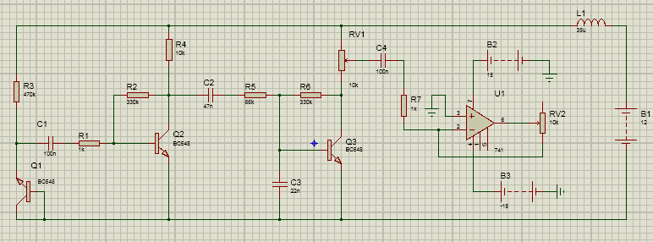
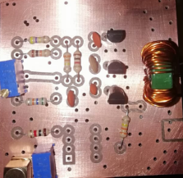
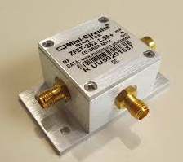
DISEÑO DEL SISTEMA INHIBIDOR DE DRONES QUE TRABAJAN EN BANDAS COMERCIALES WIFI.
Jamming
*Descripción del Circuito Generador de Ruido
Para generar el ruido, se opta por la elaboración de un circuito de Ruido Gaussiano Blanco, el cual consta de transistores NPN, también cuenta con etapas de amplificación. Este generador de ruido es de nivel regulable.
Para acoplar el circuito se requiere de un Bias-Tee en el cual se introduce un voltaje entre 2 V a 3V (voltaje de sintonía de los VCO’s en las bandas de 2.4 GHz o 5.8 GHz) y la salida del circuito. La salida del Bias-Tee ingresa al VCO correspondiente y se obtiene ruido blanco en las banda de frecuencia sea en 2.4 GHz o 5.8 GHz.

Slide 15
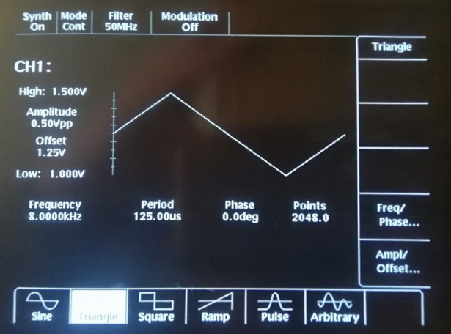
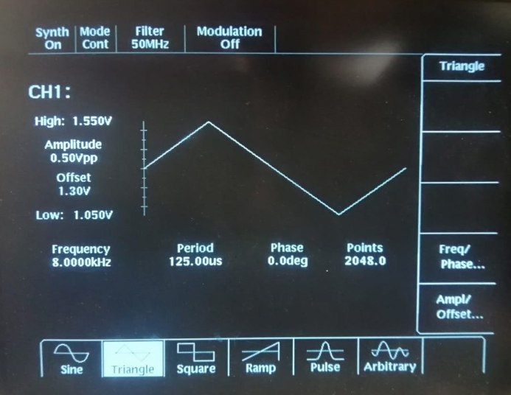
DISEÑO DEL SISTEMA INHIBIDOR DE DRONES QUE TRABAJAN EN BANDAS COMERCIALES WIFI.
Jamming
*Descripción del Jamming por Barrido
La técnica de jamming por barrido se elabora mediante la utilización del generador de señales, modelo AFG2020 Sony Tektronix, la cual permite crear una señal del tipo triangular o rampa. Esta señal presenta las siguientes características, dependiendo del tipo de frecuencia a interferir:
Para 2.4 GHZ
Voltaje High: 1.5 V
Para 5.8 GHZ
Voltaje High: 1.5 V
Voltaje Low: 1V
Offset: 1.25 V
Amplitud: 0.5 Vpp
Frecuencia: 8 KHz
Voltaje Low: 1 V
Offset: 1.25 V
Amplitud: 0.5 Vpp
Frecuencia: 8 KHz

Slide 16
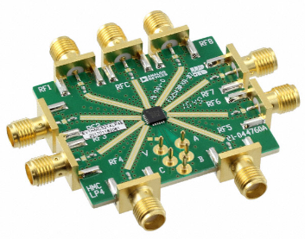
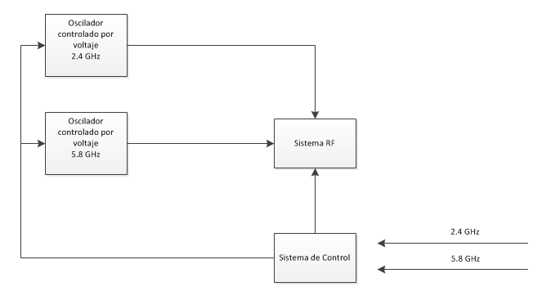
DISEÑO DEL SISTEMA INHIBIDOR DE DRONES QUE TRABAJAN EN BANDAS COMERCIALES WIFI.
Sistema de Control Sistema de Radiofrecuencia
El sistema de control tiene la funcionalidad de recibir información correspondiente a las frecuencias de 2.4 GHz y 5.8 GHz y ejecuta determinadas instrucciones para una de las frecuencias seleccionadas, mencionadas a continuación:
La conmutación del “switch” es controlado por un circuito binario, el cual requiere una combinación de 3 bits para seleccionar una de sus salidas, la tabla de verdad se presenta a continuación:
Control Input |  |  | Signal Path State
A | B | C | RFC:
Low | Low | Low | RF1
High | Low | Low | RF2
Low | High | Low | RF3
High | High | Low | RF4
Low | Low | High | RF5
High | Low | High | RF6
Low | High | High | RF7
High | High | High | RF8

Slide 17
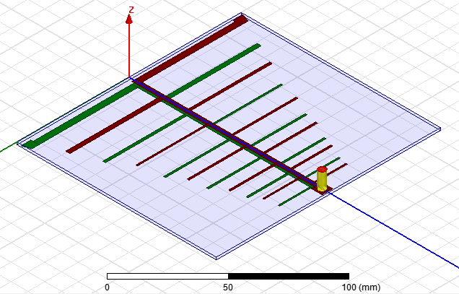
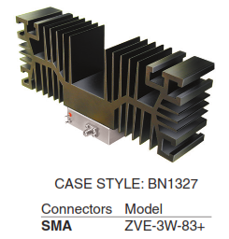
DISEÑO DEL SISTEMA INHIBIDOR DE DRONES QUE TRABAJAN EN BANDAS COMERCIALES WIFI.
Amplificador RF Antena
Para alcanzar la potencia de salida deseada, la etapa de amplificación es necesario, el amplificador que trabaja en el rango de frecuencia de 2000 a 8000 MHz. Entre sus características están:
Máxima potencia, 3 W
Alta ganancia, 35 dB típ. y buena directividad, 35 dB tip.
Tensión interna regulada de 13 a 18 VDC.
La antena log periódica con 11 dipolos, presentada en la figura 20, al presentar mayor directividad, permite emitir la señal interferente, para causar un mayor impacto hacia el drone, la banda de operación es 900 MHz a 2300 MHz, impedancia de 50Ω.

Slide 18
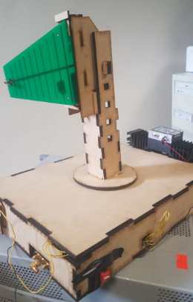
IMPLEMENTACIÓN DEL SISTEMA PROTOTIPO INHIBIDOR O JAMMER DE DRONES
Sistema inhibidor de drones
Sistema Adicional de Laboratorio del Inhibidor de GPS y WIFI
El sistema inhibidor de drones consiste en una estructura que integra todos los elementos (VCO’s, “switch” RF, circuito ruido, Arduino, amplificador, antena).
Adicional al sistema realizado, se implementó con equipos de laboratorio, la generación de una señal que permite interferir la banda GPS (1.575 GHz), por medio del generador vectorial de señales RF E4438C de Agilent, con un ancho de banda de 10 MHz.
En esta etapa, a modo de comparación se realizaron pruebas de interferencia a las bandas de WIFI de 2.4 GHz y 5.8 GHz con un ancho de banda de 32 MHz.
La señal de salida del generador se conecta directamente con el amplificador y este a su vez se conecta con la antena
Estructura Externa del Sistema Inhibidor de drones.

Slide 19
IMPLEMENTACIÓN DEL SISTEMA PROTOTIPO INHIBIDOR O JAMMER DE DRONES
Operación del sistema inhibidor de drones
Una vez realizadas las conexiones pertinentes de todos los elementos con sus respectivas alimentaciones, a seguir se enumeran los pasos a ejercer:
Localizar el objetivo (drone)
Orientar la antena en la dirección del objetivo (drone), mediante el ingreso del ángulo.
Seleccionar en el dip 1, la opción 1 para la frecuencia de 2.4 GHz y opción 2 para la de 5.8 GHz.
Seleccionar en el dip 2, la opción 1 para jamming por ruido de Arduino, opción 2 para jamming por ruido de circuito y opción 3 para jamming por barrido.

Slide 20
IMPLEMENTACIÓN DEL SISTEMA PROTOTIPO INHIBIDOR O JAMMER DE DRONES
Operación del sistema inhibidor de drones adicional de laboratorio del inhibidor de GPS y WIFI
Para la generación de la señal de jamming utilizando el generador vectorial de señales de RF se procede a colocar las siguientes instrucciones:
Para GPS
Frecuencia: 1.575 GHz
Para WIFI
Frecuencia: 2.44 GHz
Amplitud: 5-10 dBm
Tipo de modulación: FM
Desvío de frecuencia (equivalente a ancho de banda): 10 MHz
Rate FM: 2.5 KHz (señal interna del generador)
Amplitud: 5-10 dBm
Tipo de modulación: FM
Desvío de frecuencia (equivalente a ancho de banda): 32 MHz
Rate FM: 15 KHz (señal interna del generador)

Slide 21
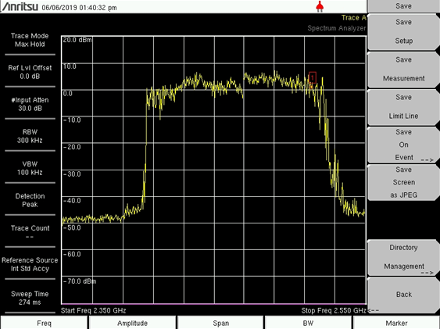
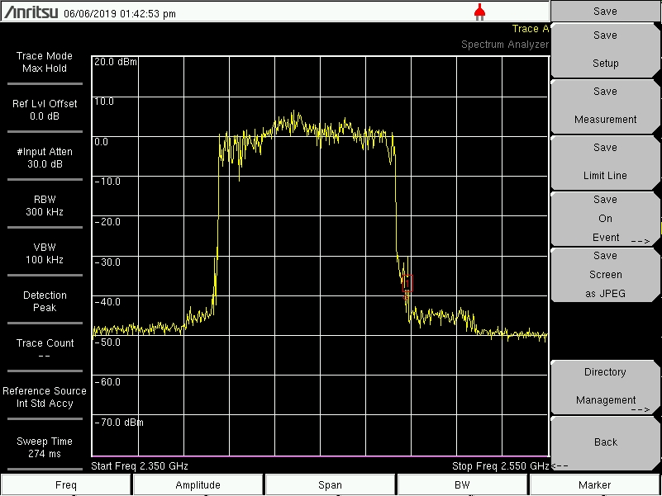
IMPLEMENTACIÓN DEL SISTEMA PROTOTIPO INHIBIDOR O JAMMER DE DRONES
Pruebas de Funcionamiento del Sistema Inhibidor de Drones.
Jamming por Ruido Gaussiano (GNG) desarrollado en Arduino Due
Jamming por Ruido mediante Circuito
Nivel máximo del espectro | 27 dBm
Frecuencia Inicial | 2.40GHz
Frecuencia Final | 2.505 GHz
Ancho de Banda | 105MHz
Nivel máximo del espectro | 26 dBm
Frecuencia Inicial | 2.404 GHz
Frecuencia Final | 2.483 GHz
Ancho de Banda | 79 MHz

Slide 22
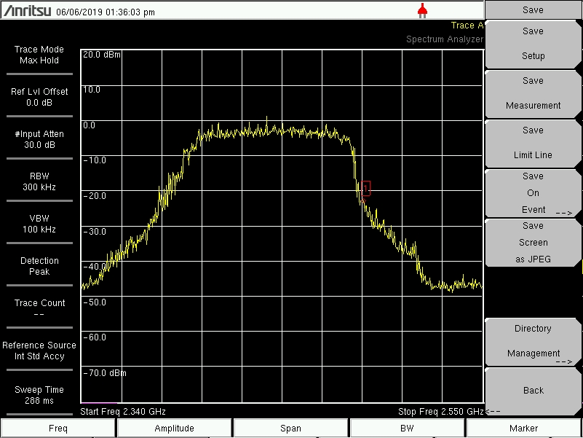
IMPLEMENTACIÓN DEL SISTEMA PROTOTIPO INHIBIDOR O JAMMER DE DRONES
Pruebas de Funcionamiento del Sistema Inhibidor de Drones.
Jamming por Barrido
Nivel máximo del espectro | 18 dBm
Frecuencia Inicial | 2.402 GHz
Frecuencia Final | 2.487 GHz
Ancho de Banda | 85MHz

Slide 23
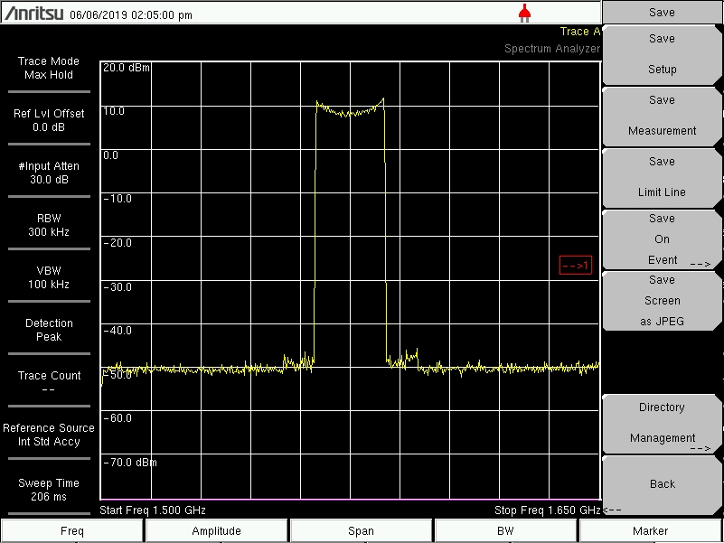
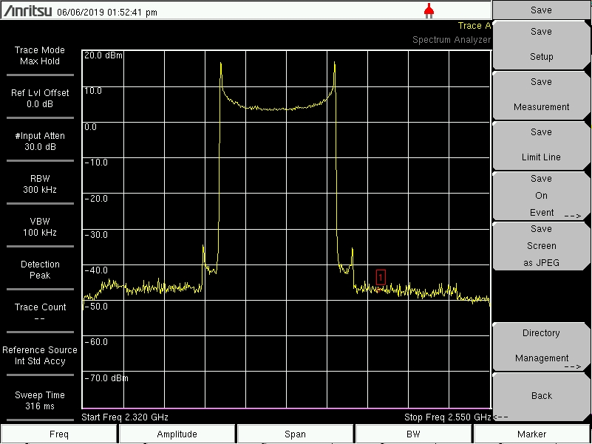
IMPLEMENTACIÓN DEL SISTEMA PROTOTIPO INHIBIDOR O JAMMER DE DRONES
Pruebas de Funcionamiento del Sistema Adicional de Laboratorio Inhibidor
Jamming causado por modulación FM mediante el generador vectorial de señales RF.
GPS
WIFI
Nivel máximo del espectro | 26 dBm
Frecuencia Inicial | 1.565 GHz
Frecuencia Final | 1.585 GHz
Ancho de Banda | 10 MHz
Nivel máximo del espectro | 25 dBm
Frecuencia Inicial | 2.411 GHz
Frecuencia Final | 2.475 GHz
Ancho de Banda | MHz

Slide 24
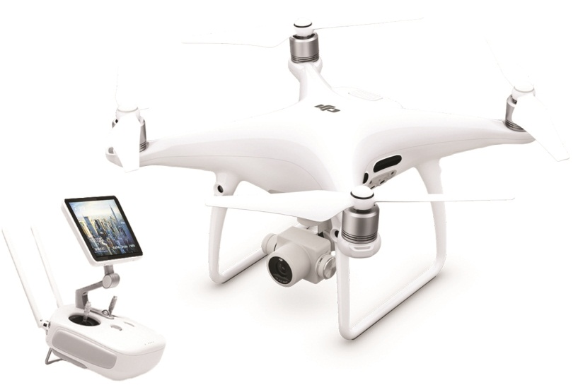
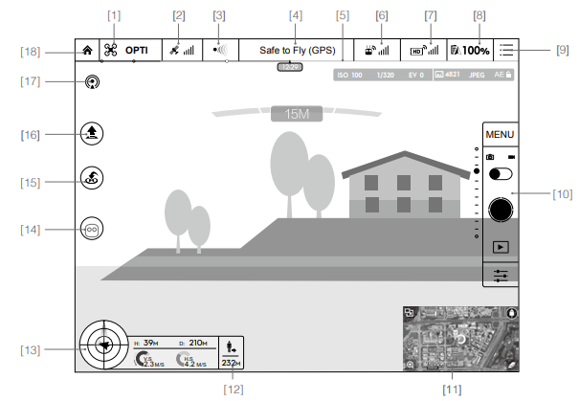
IMPLEMENTACIÓN DEL SISTEMA PROTOTIPO INHIBIDOR O JAMMER DE DRONES
Pruebas de Funcionamiento del Sistema Inhibidor de Drones.
Para realizar las pruebas en exteriores se utilizó como objetivo el drone Phantom 4, del cual, los sistemas de transmisión de vídeo y de control remoto de la aeronave funcionan a 2.4 GHz,
Mediante la aplicación DJI GO que posee la tablet del controlador remoto, se permite observar los parámetros de funcionamiento entre el drone y el control remoto
-Modo de vuelo [1].
-Intensidad de señal GPS [2].
-Sensor de detección de obstáculos [3].
-Señal del controlador remoto [6].
-Intensidad de señal de transmisión de vídeo HD [7].
-Mapa [11].
-Posicionamiento visual [12].
-Telemetría de vuelo [13].

Slide 25
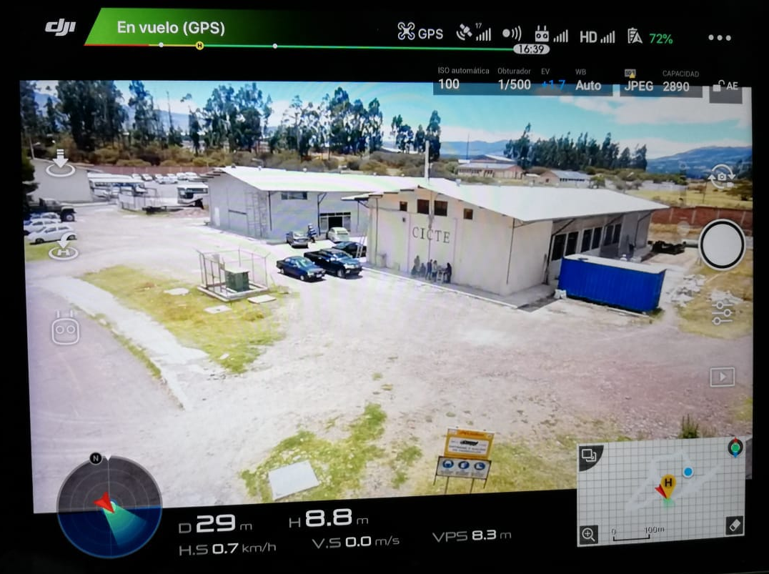
IMPLEMENTACIÓN DEL SISTEMA PROTOTIPO INHIBIDOR O JAMMER DE DRONES
Pruebas de Funcionamiento del Sistema Inhibidor de Drones.
Para comprobar que todos los parámetros se encuentren operando correctamente, se inició el vuelo del drone
En la parte superior se evidencian que todos sus parámetros están en óptimas condiciones, así como también en la parte inferior se indica la telemetría del vuelo y la posición en el mapa de la ubicación del drone.

Slide 26
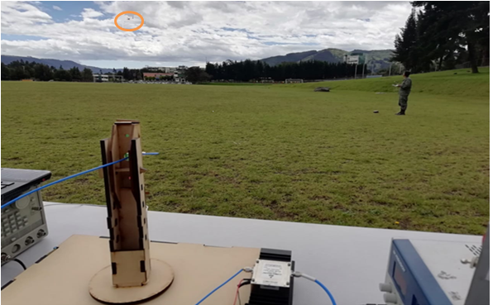
IMPLEMENTACIÓN DEL SISTEMA PROTOTIPO INHIBIDOR O JAMMER DE DRONES
Pruebas de Funcionamiento del Sistema Inhibidor de Drones.
Se realizaron pruebas a distancia s de 100m y 200m con 80m de altura, localizado el drone del jamming. La antena del sistema de jamming se orienta al drone.

Slide 27
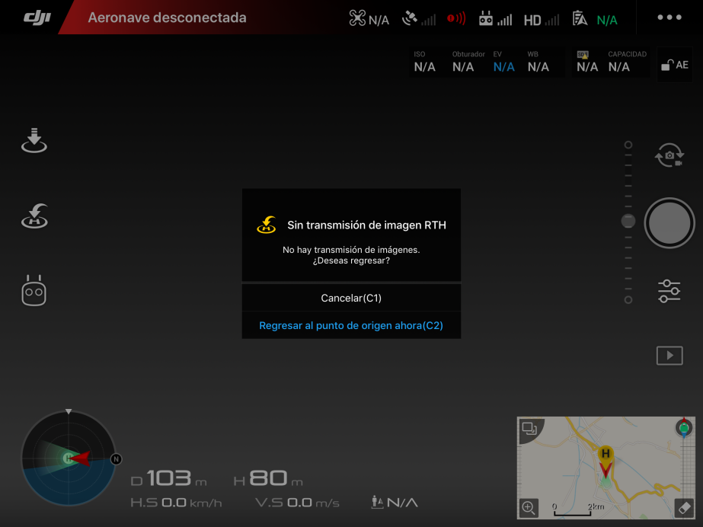
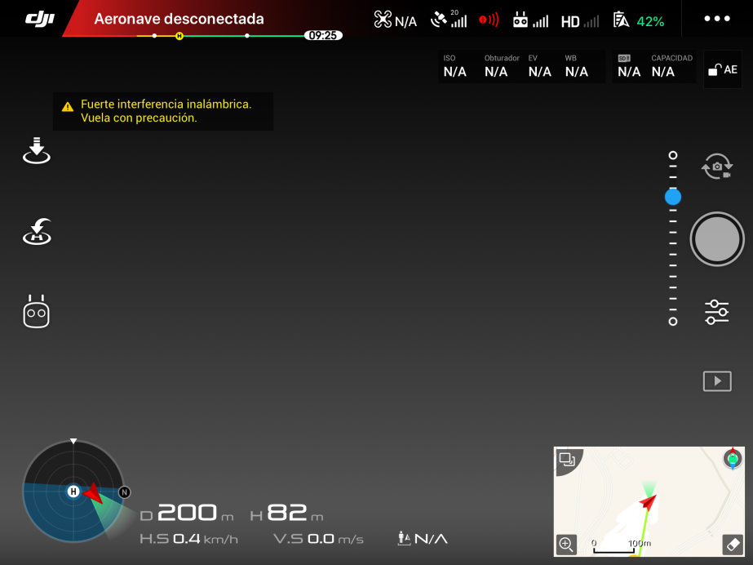
IMPLEMENTACIÓN DEL SISTEMA PROTOTIPO INHIBIDOR O JAMMER DE DRONES
Pruebas de Funcionamiento del Sistema Inhibidor de Drones.
Al activar el sistema inhibidor de drones y seleccionando la opción 1 (2.4 GHz) del dip 1, así como también cada una de opciones del tipo de jamming en el dip 2 y orientar la antena hacia el drone, se pierden los parámetros de funcionamiento entre el controlador remoto y el drone, la cual se puede constatar en la pantalla de la tablet

Slide 28
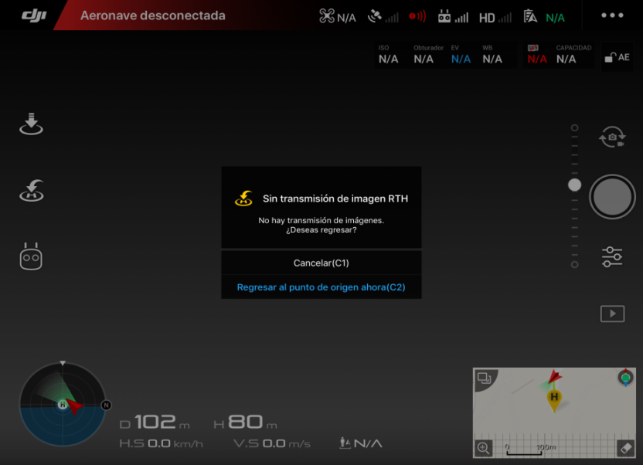
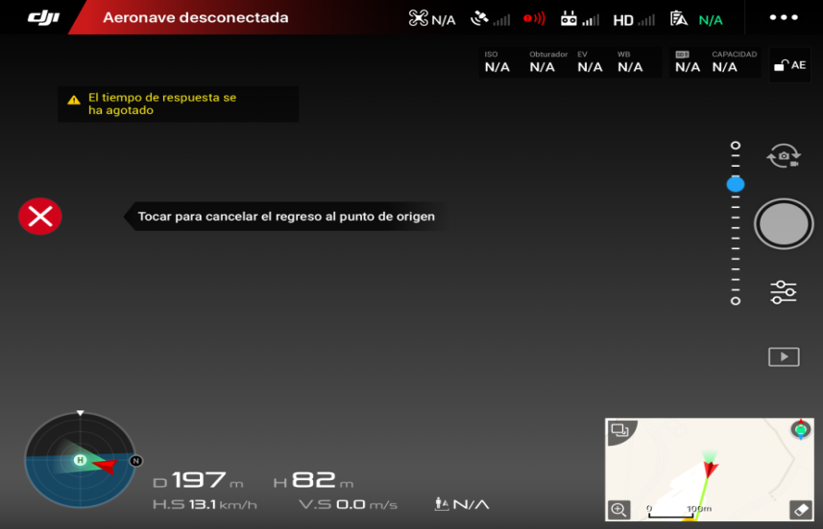
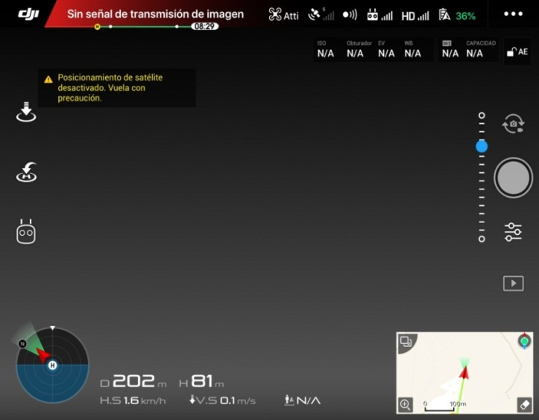
IMPLEMENTACIÓN DEL SISTEMA PROTOTIPO INHIBIDOR O JAMMER DE DRONES
Pruebas con el Sistema Adicional de laboratorio del inhibidor de banda GPS y WIFI.
El equipo utilizado para causar interferencia permite modular (modulación FM) una señal que interfiera las bandas de GPS y WIFI.
Para WIFI
Corresponde a 100 m y 200m de distancia y 80 m de altura, del jamming, se ubica al drone, variando la potencia de salida del generador vectorial de señales entre 5dBm, 7dBm y 10dBm.
Para GPS
Corresponde a 100 m y 200m de distancia y 80 m de altura, del jamming, se ubica al drone, variando la potencia de salida del generador vectorial de señales entre 5dBm, 7dBm y 10dBm.

Slide 29
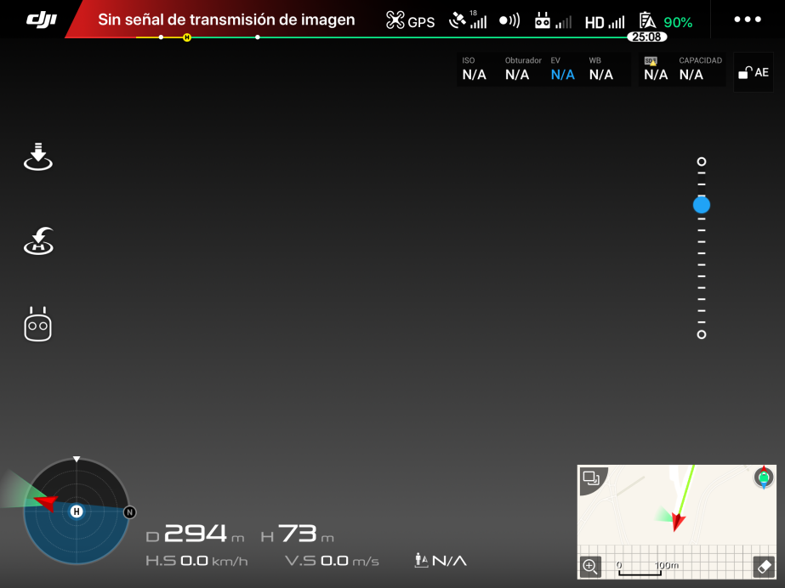
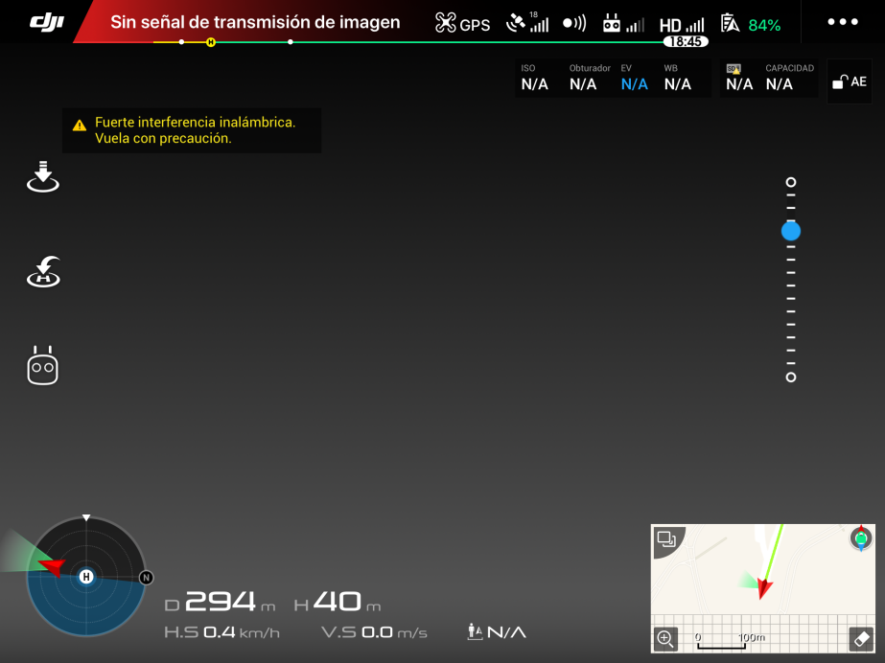
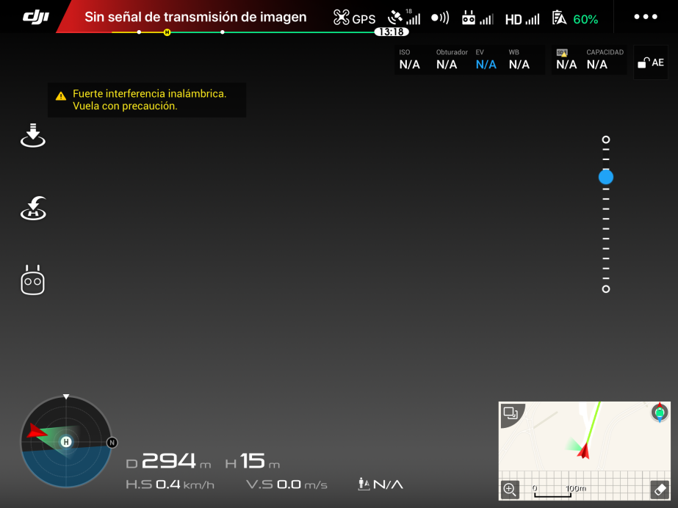
IMPLEMENTACIÓN DEL SISTEMA PROTOTIPO INHIBIDOR O JAMMER DE DRONES
Pruebas con el Sistema Adicional de laboratorio del inhibidor de banda GPS y WIFI
En este escenario el controlador remoto debe estar alejado alrededor de 300 m del sistema adicional, el cual usa una potencia respectiva de 10 dBm de salida del generador. En estas pruebas, el drone vuela alrededor de la estación de interferencia, haciendo que la altura varié hasta tener resultados positivos ante la interferencia.
Prueba negativa ante jamming
Prueba tendiente a positiva ante jamming
Prueba tendiente a positiva ante jamming

Slide 30
ANÁLISIS DE RESULTADOS
Sistema Inhibidor de Drones en las Bandas Comerciales WIFI
Todas las técnicas de jamming cumplen el objetivo de interferir el drone en los escenarios de 100 m y 200 m, con una altura de 80 m entre el drone y el controlador remoto. Se visualizó en la pantalla de la tablet del controlador remoto la deshabilitación de los parámetros de funcionamiento, como se indica en la
Resultado de los parámetros de funcionamiento del drone
Parámetros de Funcionamiento | Jamming por Ruido generado en Arduino | Jamming por Ruido mediante circuito | Jamming por Barrido
Modo de vuelo. | deshabilitado | deshabilitado | deshabilitado
Intensidad de señal GPS. | deshabilitado | deshabilitado | deshabilitado
Sensor de detección de obstáculos. | deshabilitado | deshabilitado | deshabilitado
Intensidad de señal de transmisión de vídeo HD. | deshabilitado | deshabilitado | deshabilitado
Mapa. | deshabilitado | deshabilitado | deshabilitado
Posicionamiento visual. | deshabilitado | deshabilitado | deshabilitado
Telemetría de vuelo. | deshabilitado | deshabilitado | deshabilitado
Tiempos de deshabilitación del control remoto
Escenarios | Jamming por Ruido generado en Arduino | Jamming por Ruido mediante circuito | Jamming por Barrido
Escenario 1 | 5 segundos | 15 segundos | 10 segundos
Escenario 2 | 5 segundos | 15 segundos | 10 segundos

Slide 31
ANÁLISIS DE RESULTADOS
Sistema Adicional Inhibidor de laboratorio de GPS y WIFI
Para estas pruebas se realizó la interferencia a la banda GPS ocasionada por la modulación FM de la señal del generador vectorial de señales RF para diferentes valores de potencia, 5 dBm 7dBm y 10dBm a la entrada del amplificador de potencia. Los resultados fueron exitosos, debido a que se perdieron las señales de GPS y al no disponer de ellas, la aeronave hace uso de su barómetro de posicionamiento para controlar la altitud, moviéndose a dirección del viento lo que se denomina en la aplicación DJI GO como ATTI.
Resultado de los parámetros de funcionamiento del drone
Parámetros de Funcionamiento | Jamming por Ruido generado en Arduino | Jamming por Ruido mediante circuito | Jamming por Barrido
Modo de vuelo. | deshabilitado | deshabilitado | deshabilitado
Intensidad de señal GPS. | deshabilitado | deshabilitado | deshabilitado
Sensor de detección de obstáculos. | deshabilitado | deshabilitado | deshabilitado
Intensidad de señal de transmisión de vídeo HD. | deshabilitado | deshabilitado | deshabilitado
Mapa. | deshabilitado | deshabilitado | deshabilitado
Posicionamiento visual. | deshabilitado | deshabilitado | deshabilitado
Telemetría de vuelo. | deshabilitado | deshabilitado | deshabilitado
Tiempos de deshabilitación del control remoto
 | Potencia de la señal de salida del generador
Escenarios | 5 dBm | 7 dBm | 10 dBm
Escenario 1 | 5 segundos | 8 segundos | 10 segundos
Escenario 2 | 5 segundos | 8 segundos | 10 segundos

Slide 32
ANÁLISIS DE RESULTADOS
Sistema Adicional Inhibidor de laboratorio de GPS y WIFI
Para el tercer escenario, el drone localizado a los 40 m de altura de la estación de interferencia, presencia la interferencia puesto que le llega una alarma de aviso a la tablet del controlador remoto, pero no pierde los parámetros de funcionamiento. Pero, al ir variando la altura del drone, y acercándolo más a la estación de interferencia, con alturas inferiores a los 10 m se consigue la obstrucción entre la comunicación del drone y el controlador remoto, y los parámetros se deshabilitan por completo. A esta altura la señal del controlador remoto se pierde en intervalos de tiempo y de duración reducida alrededor de 10 segundos, lo que lleva a no tener dominio para movilizar el drone.

Slide 33
CONCLUSIONES
El sistema inhibidor de drones para las bandas comerciales WIFI fue desarrollado e implementado efectivamente, ya que se logró interferir al vehículo aéreo no tripulado (drone), neutralizando la comunicación controlador-drone, y bloqueando los parámetros de funcionamiento del vuelo del drone en diferentes escenarios.
Partiendo del análisis de las técnicas de inhibición, se estableció que la técnica de jamming por ruido mediante circuito es la más eficiente para interferir el drone, con un tiempo de pérdida de control de alrededor de 15 segundos, debido a que se introduce el ruido en una parte específica del espectro, y al no desperdiciar potencia en otras frecuencias, que no trabaja el drone, la potencia se centra más en el ancho de banda necesario
La implementación y operación del sistema de inhibición de drones, presenta una eficacia favorable que llega a distancias de 200 m, también se hizo pruebas que abordaban los 400 m, donde se comprobó que se mantienen las mismas respuestas de interferencia que a 200 m.

Slide 34
CONCLUSIONES
El sistema DF junto con la aplicación fue presentado a un público formado por diversas instituciones del Estado, lo que generó el interés de las mismas para trabajar más afondo en la nacionalización de varios software específicos con el objetivo de reducir la dependencia tecnológica del extranjero y contribuir a la soberanía tecnológica.
Los resultados de la interferencia hacia los drones con el sistema inhibidor desarrollado y el sistema adicional de laboratorio para la generación de la interferencia, fueron satisfactorios y representan las mismas características de respuesta. Por lo tanto, el sistema prototipo desarrollado cumple con todas las características de un sistema jamming, siendo viable y aplicable para su funcionamiento, debido a su reducido peso, volumen, costo computacional y precio en relación a los existentes en el mercado. Sin duda, el sistema de producción para operación en escenarios reales, debe utilizar un amplificador de potencia mayor a los 3W que ha sido utilizado en este prototipo.

Slide 35
RECOMENDACIONES
Se aconseja utilizar un amplificador RF con más ganancia para que pierda el control total del drone, puesto que debe ser mayor la potencia del sistema de interferencia en comparación con la potencia del drone.
Para hacer más efectivo el jamming por ruido mediante Arduino se recomienda utilizar una tarjeta controladora de mayor capacidad y superior desempeño que el arduino para cambiar la frecuencia de envío de datos de la salida analógica mediante el uso de los registros internos de los timers.
Manejar cada una de las secciones y etapas que constituyen el sistema de interferencia por separado en vista de que facilita la calibración y operatividad de las mismas.

Slide 36
GRACIAS

